Slide 1
OBRAZY WIERSZY
Bianka Rolando
Agata Puwalska

Slide 2
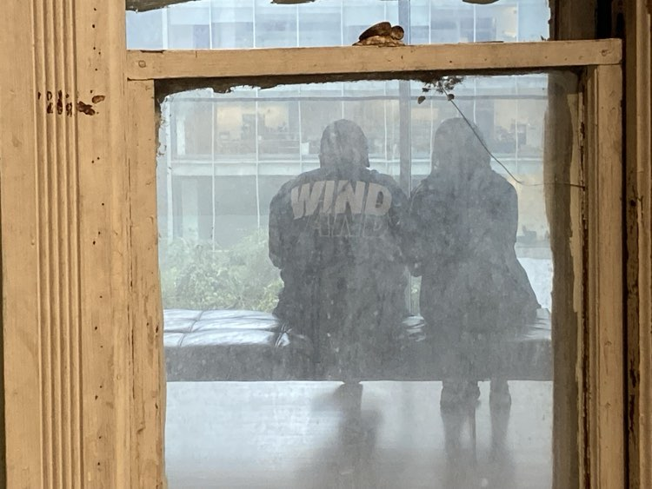
Teoria widzenia wiersza – styki (B)
Filozofia procesu Alfreda Northa Whiteheada
Rzeczywistość = dynamiczny strumień zdarzeń,
ciągle stająca się
podejście organiczne,
w którym wszystko jest powiązane.
Bolesław Leśmian, łączność „łąki”
Gordon Matta-Clark, Bingo, 1974, MoMA

Slide 3
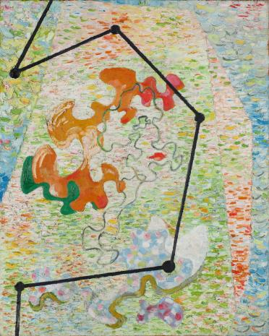

Teoria widzenia wiersza – styki (A)
Położenia i wymiary zależą więc nie tylko
od położenia i odległości przedmiotu, lecz również
i od kierunku spojrzeń, jakimi oglądamy naturę.
Władysław Strzemiński Teoria widzenia
Władysław Strzemiński,
Powidok światła. Rudowłosa

Slide 4
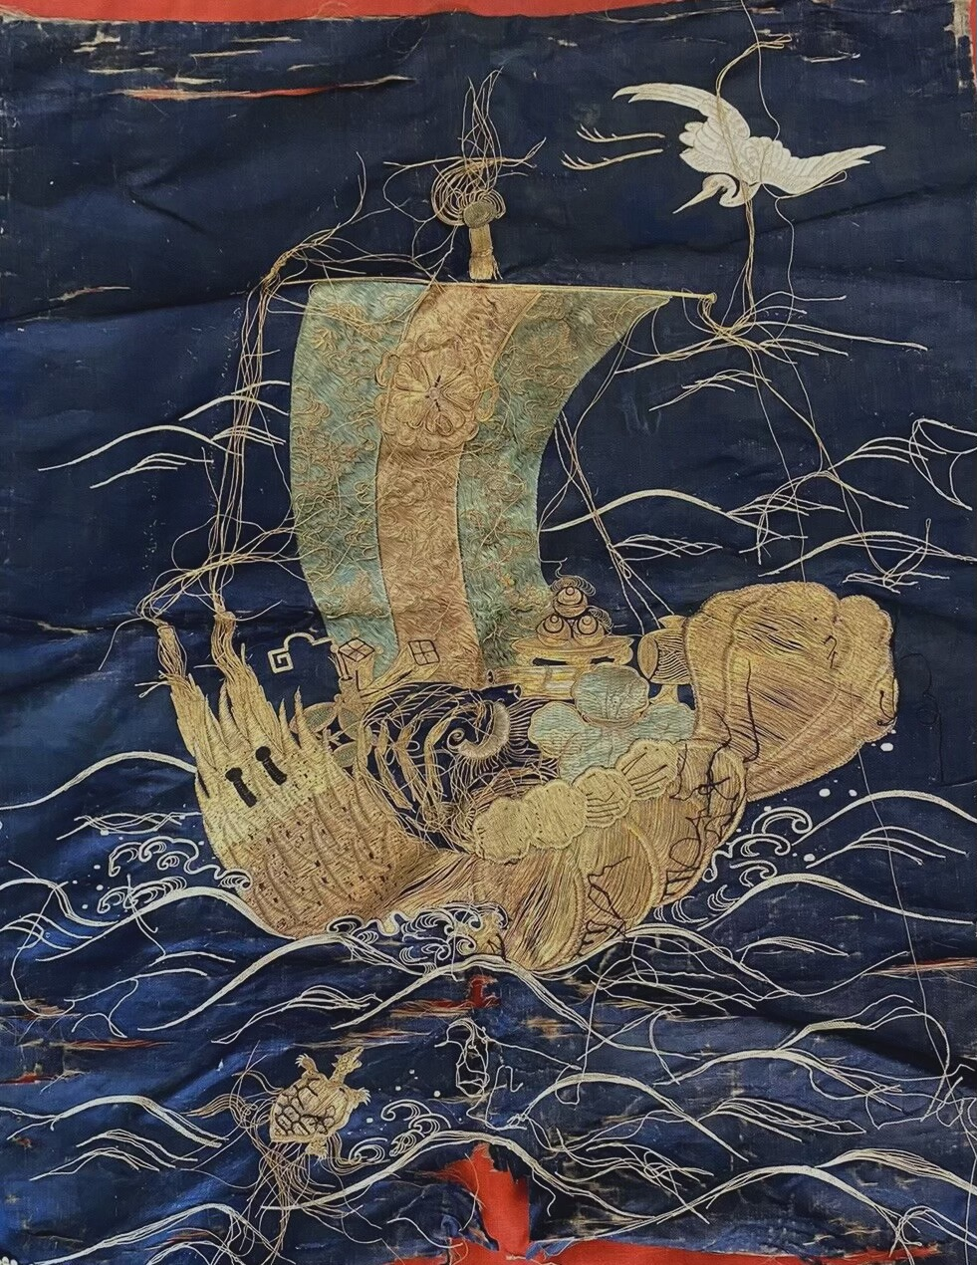
Co widzisz w wierszu? (B)
Fukusa
Dwa dzioby kołyszą się na utkanej płaszczyźnie wody
pruje się ocean, z jego rozkołysania na wylot prześwit
w kadłubach dwa zamki klucza (bo statek to dryfujący skarb)
a nad nim krąży biały żuraw wity w ruchome gniazdo chmur
jest stary żółw błogosławieństwa (fale to jego bracia, siostry)
I gdy obracam obrazek sprawdzając jak zostało to utkane
widzę, że wszystko jest połączone subtelną złotą nicią
która tak długo błądzi aż się nią stanie

Slide 5
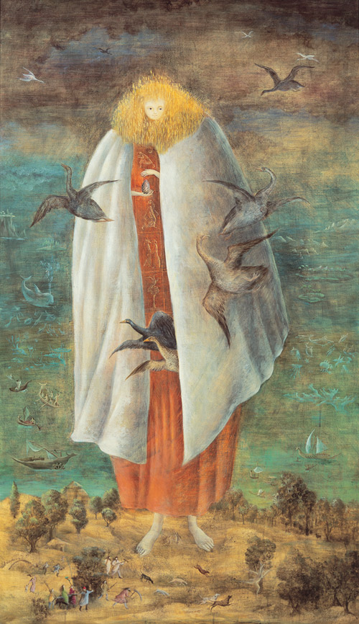
Co widzisz w wierszu? (A)
strażniczka jaja
wystarczy dmuchnąć – przeszłość się rozkleja ręka wąż
obejmuje szyję pościel parzy ciało
a świtu nie widać świat chiński lampion świeci pod
powieką oddech jeden za drugim
płytki niepoważny brak powietrza w brzuchu
brak przestrzeni w myślach fale powtarzalne
noc stała
niezmienna
Leonora Carrington – The Giantess
(The Guardian of the Egg) - Strażniczka jaja, ok. 1947

Slide 6
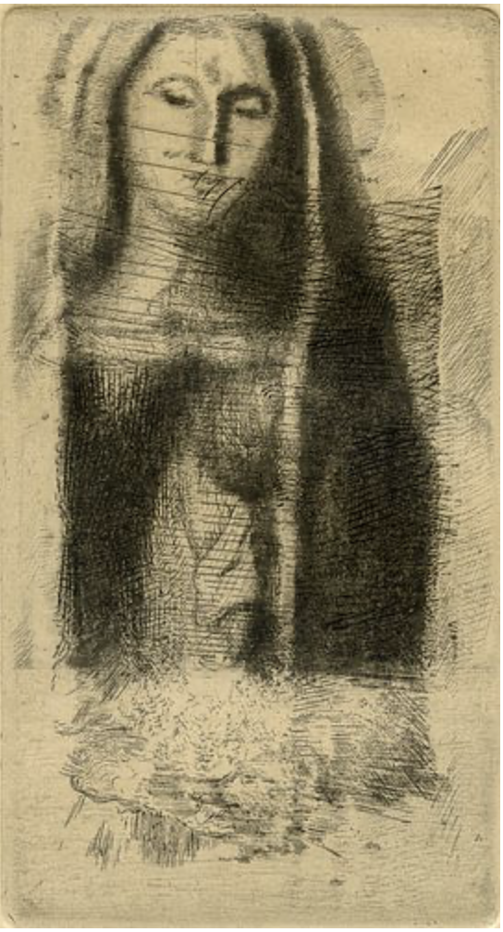
Co widzisz w wierszu? (B)
Pływaczka
Wiele kresek zamazujących-głuszących, a jednak
za gałązek wyrasta prześwit wywołujący z niczego
Nie zasłonisz mnie próchnem, witkami rąk swoich
Nie ma dla mnie tamy, znam swoją dalszą drogę
I mówię szczelinami do wroga: –Bezbrzeżna miłość
O. Redon, Mała Madonna, 1905

Slide 7
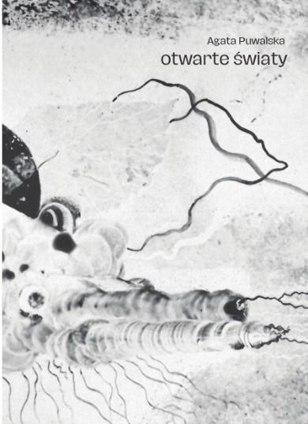
Co widzisz w wierszu? (A)
betonowe śmigło
mózg odbiera świat na najwyższych obrotach szybujące
żółwie wygasłe meduzy fale zamiast twarzy
tło staje się bohaterem – byłoby poważnym błędem
nie zgłosić się na ochotnika kiedy każdy kontur to odrębna
warstwa zielona furtka pod bluszczem drzwi raz mniejsze raz większe
na czole pot w skroniach poszukiwanie odniesienia – jest ich wiele naraz
wszystkie skaczą do oczu zwielokrotnione
spadają –
promyki rzęsy światła korytarze bez dna do których nie ma dostępu
zostało się w odłączonym a bezruch napiera nie pozostaje nic
innego. tylko ruszyć przestrzeń w burzy śpiewające ptaki
Karol Hiller – heliografika

Slide 8
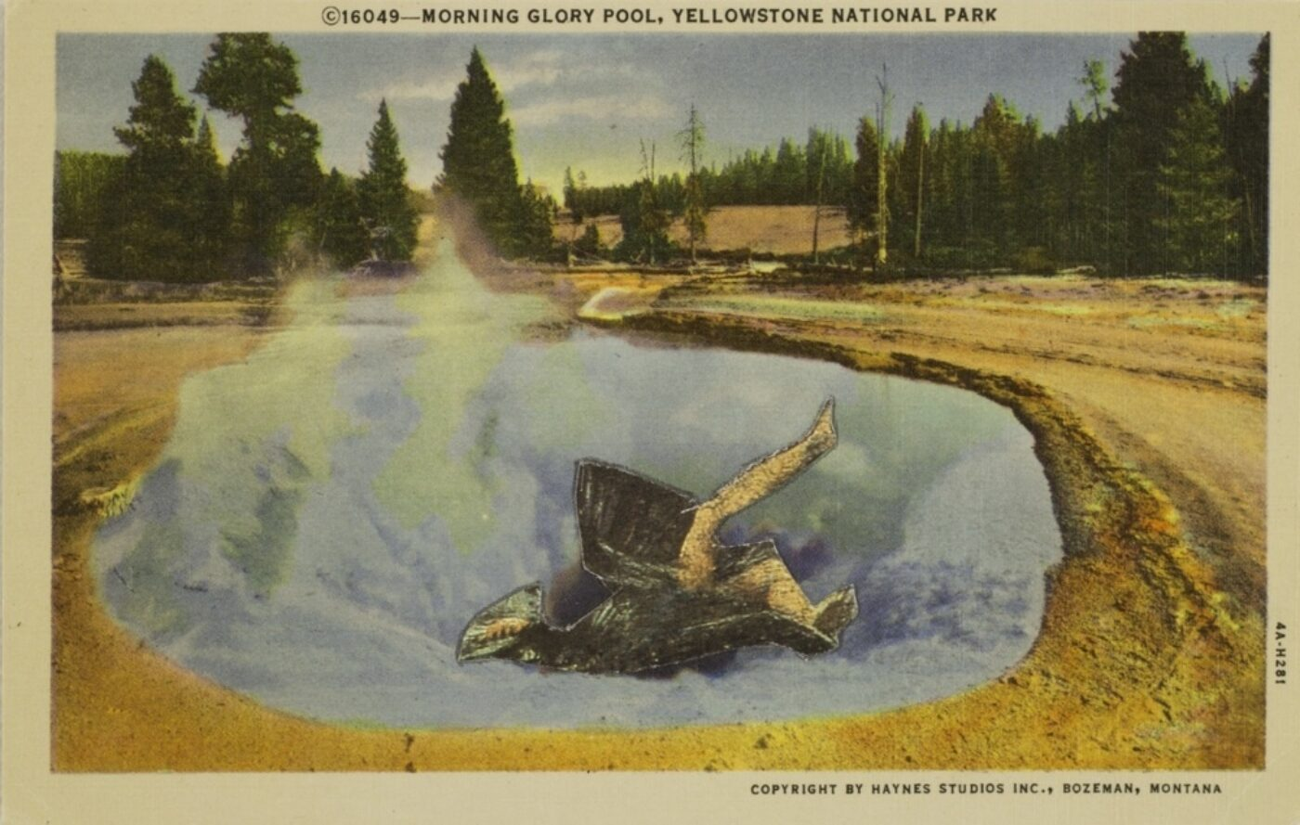
Co widzi wiersz? (B)
albo wiele, i wykluczają się jedynie ci, którzy nie nurkują
(kwestia poparzeń, względnej deformacji, za dużo „tego dobrego”)
Przetarcie oczu to dwa przetarcia papieru na wylot, widma
przechadzające się a to tu, a to tam, drapieżni wygnańcy
Nie jest to wycieczka szkolna przy barierce pouczania
Przy wierszu cumowania, tak, widzą się i jeszcze wyglądają
jakoś i bardzo chcą się wkręcić w najlepsze, najgorsze już
nie nami, już widzimy serpentynę konchy (istne wirowisko)
zakręcane dwa razy zgodnie z ruchem wskazówek zegara
a kilkanaście niezgodnie, potem tworzy się osad-kołnierz
w którym każdy chciałby się zmieścić, jest taki ścisk w kotle
że jedni wchodzą schodami w drugich, i nie chodzi o ciężkość
przebrania, nawet o kolory dawnego upierzenia, ale o sygnał
Oto jest i nie można spać już, i nie można udawać martwego
Jasne, że rozbicie nie było przesadnie przyjemne, ale plusk
był znakomity, a wszyscy żałowali chłopca, biedaczek-konwalia
„palmy gromnicę”! Palmy grom! Palmy – grzywą zwycięstwa!
Dzwon! W rozbiciu dna, którego korzeń wypycha nas do góry
jedni potrafimy się znaleźć, trafiając bez celu, to jest radość pod
róży
John Ashbery, Icarus, 2010
Mo-Mou-Moo-rning Glory Pool
Znowu chodzi oo oko to nowe i stare, by się zorientować
że czasem, gdy spada się na dno, to osiąga się dokładny cel
Oczywiście, wycięta jest postać, bo kto by nie nosił płaszcza
w dodatku czarnego, szczególnie gdy zbliża się do słońca
w podskokach, nie mając niczego pod spodem, nie strasząc
Ale może się w tym łachu dosłownie zmieścić wszystko

Slide 9

Co widzi wiersz? (A)
Karol Hiller, Deszcz, 1934

Slide 10
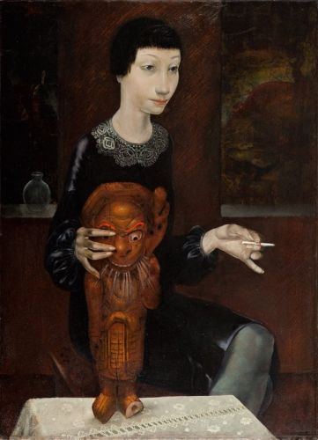
Co widzi wiersz? (A)
A WSZYSTKO PRZEZ TO ŻE OGRODZENIE NIE TRZYMA BRAMY W GARŚCI:
to jest taki las w którym nie ma drzew bo nie
musi być kobieta o twarzy łasicy przechadza się z papierosem dłuższym niż jej palce
i mówi
że pochodzi z obrazu
rękę kładzie na drewnianym potworku wyłuskanym z pnia przez bliżej
nieznane plemię ale nie o to chodzi że czerń
pokrywa werniks
ani że w drobnych żyłach nie pulsuje krew
ważne że ciało stoi pomiędzy jest płynne niejednorodne
Bolesław Cybis

Slide 11
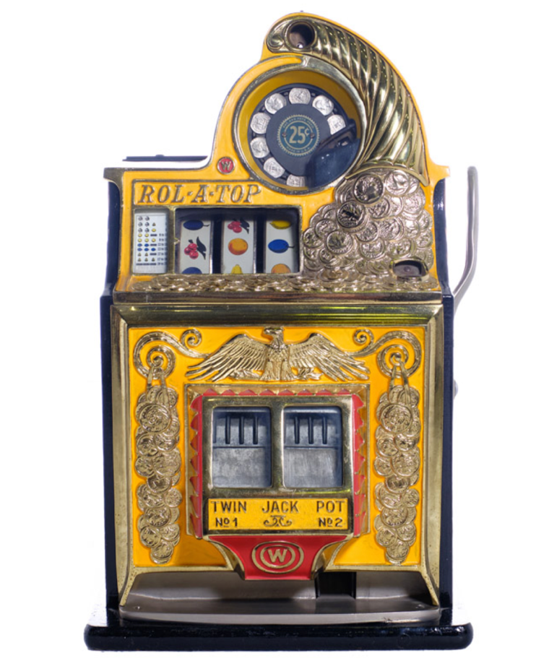
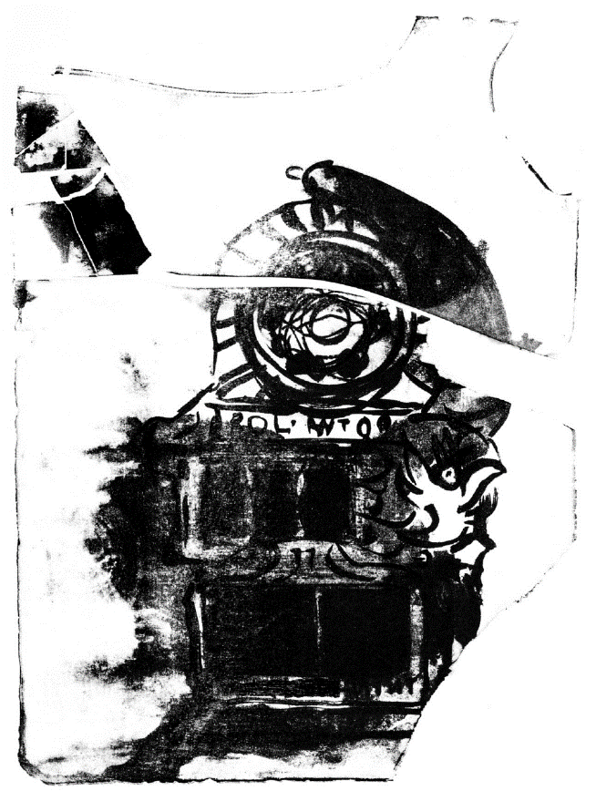
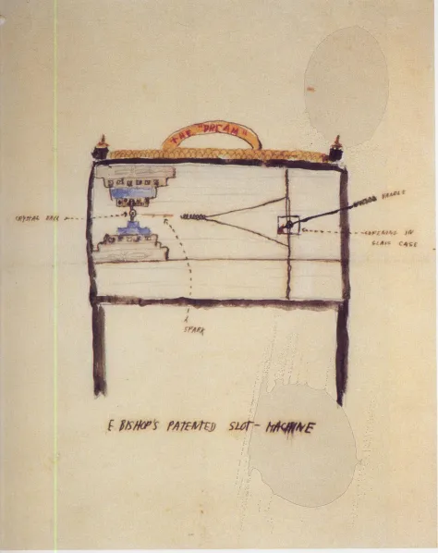
Co widzi wiersz? (B)

Slide 12
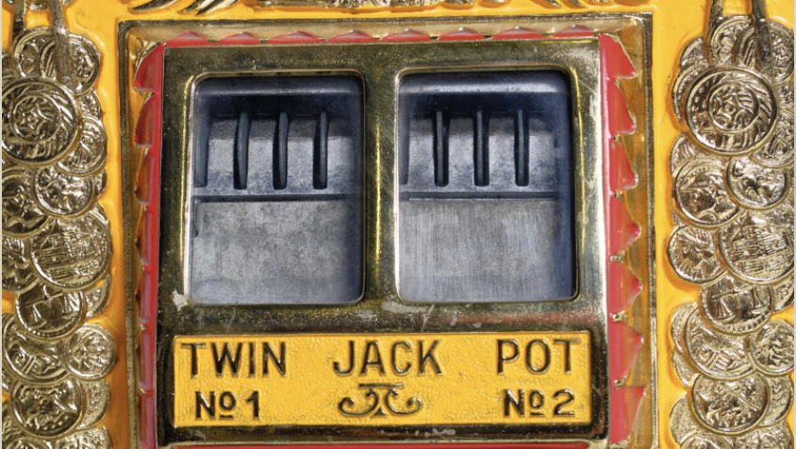
Co widzi wiersz? (B)
i mamy podwójny dzban na końcu rączki
ale gość z baru nie pozwala zabrać skrzynki
– Możecie wziąć kasę, ale junk pozostaje
zawsze myślę o niej jak o kimś prawie żywym
a jak potrafi zaskoczyć ta figlarna zołza
ani razu się nie zepsuło moje małe słonko!
Jednak skradłam i skryłam się za stodołą
zrzuciłam ją na kamień, wyzbierałam wszystko
by się przyśniło drzewo wiśni kwitnące
takie są procedury, żeby znów się przyśniło
Rol-A-Drop Twin Jack Pot
Dzwoneczek, halo, jaka jest podobna
do Rol-A-Top Bell (Bird of Paradise)
wygląda jak telefon, ale bez słuchawki
i też nie pogadasz z cytrynami w szkle
Dwie wiśnie, pięć centów, jeszcze lufka
silne szarpnięcie, wszystko podskakuje, hop

Slide 13

Co widzi wiersz? (A)
(--.--.----)
wody czarne plamy atramentu pod białymi żaglami ludziki ich gesty wydłużone nosy
złote chmury nad miastem
na smyczy chodzą tu ludzie zwierzęta
grają na lirze z jaja wykluwa się głos
(--.--.----)
mieszkam w ogonie wygasłego walenia
ocean to pulsująca kipiel ślepa przestrzeń załamujących się fal ogrom
i dystans
i ochra z cząsteczek piasku
fala to puls to blizna
wojsko w marszu
boski haust niczym skóra słonia
Mieczysław Szczuka: Projekt afisza do "Hamleta"

Slide 14
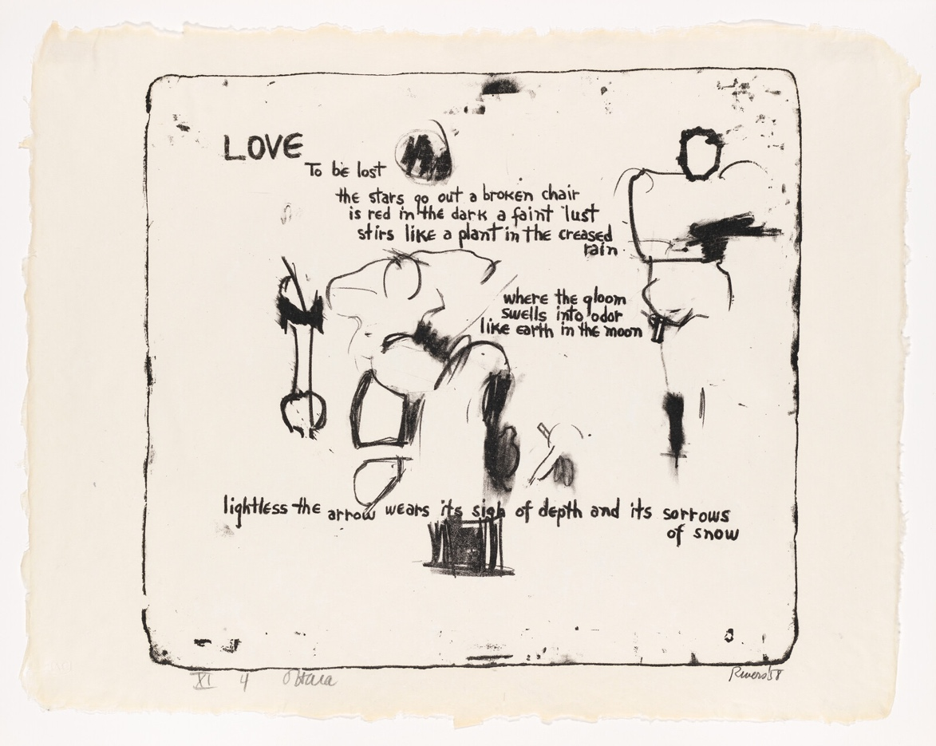
Czy wystarczy widzieć wiersz, żeby dowiedzieć się, co w nim jest? (B)
Stones
Kamień po świętych obrazkach (gwiazdy i rylec)
przyjął jeszcze jedno ćwiczenie, pękł-zakwitł
Musiałam wyjść z niego, z gruzem, z farbą
z czyściwem brudnym i z całą tą chemią do lito
z kramem, z chramem, co tak chciał się odbić
na wszystkim, we wszystkim, w deszczu-lustrze
w mroku, na rozwalonym krześle albo w nim
L. Rivers / F. O'Hara, Stones, 1957-60

Slide 15
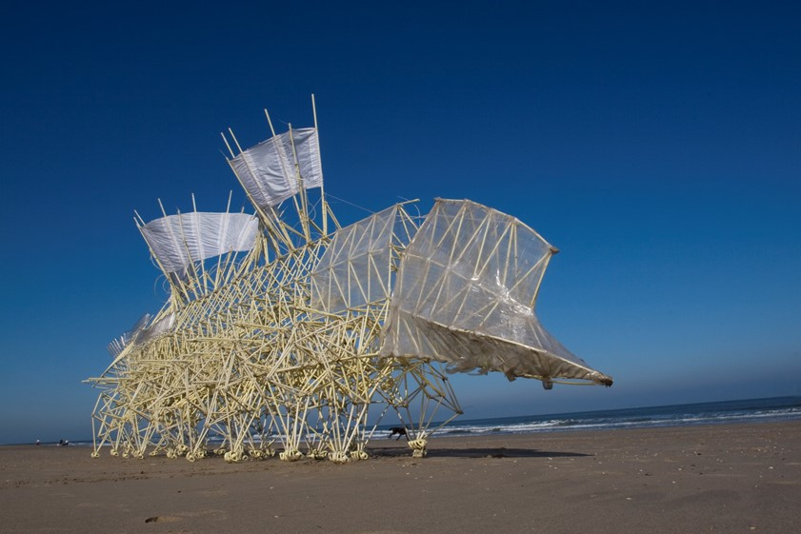
Czy wystarczy widzieć wiersz, żeby dowiedzieć się, co w nim jest? (A)
rzeźba napędzana powietrzem robi pierwszy krok
to miejsce nie było
najszczęśliwszym wyborem. nie zawierało w sobie zapowiedzi
podłączenie do idei miało tylko jeden cel
znieruchomieć. zastygnąć w upale
ciepło hibernuje lepiej
odkąd wyspy miały kształt kuli a ich brzegi były obłe
jak spadek planety
jak kant molekuły
nie zatrzymywano się nie przewidywano zdarzeń
wystarczyło trafić do klepsydry
być czasem
który się przesypuje. nieustannie zmieniać pozycje
i wyrażać w biegu
w uderzeniach monet
w chaosie nerwowych czynności
haki i drabiny stawiane na szybko sznury wymagające napięcia
prowizoryczne windy które ciągną w głąb
osiągnąć pion
zbiorowa praca wśród ziewania i krzyków
i odwracanie
zgodnie ze wzorem
w stronę w którą trzeba
https://www.artway.eu/posts/theo-jansen-strandbeest
Theo Jansen, Krocząca rzeźba

Slide 16
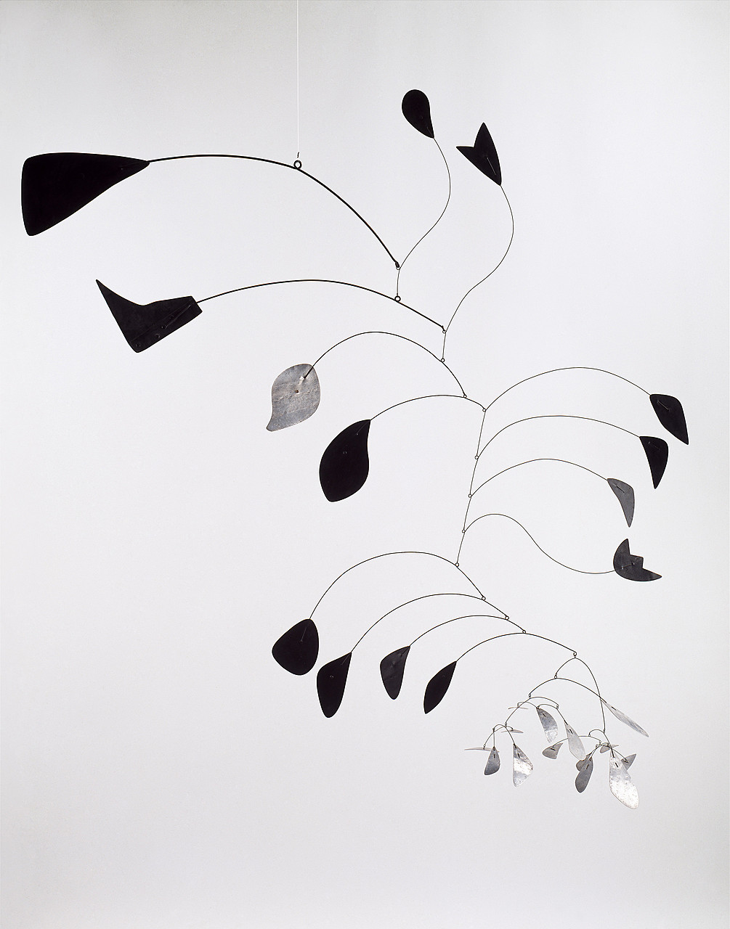
Jak dostać się do wiersza? (B)
(Arc of Petals A. Calder)
Nikt nie mógł podnieść różowego piaskowca
ukruszonego tu i tam, wydawał się miękki
w ogóle nic a nic nie można było z nim zrobić
Próbowałbyś go dotknąć dłutem: opór i klęska
Z granitową czernią sprawa miała się znacznie gorzej
z technicznego punktu widzenia można byłoby
piłę zedrzeć na krawędzi bryły, tylko po co ją tępić
Szkoda słów, lepiej zostawić narzędzia w kanciapie
Biały marmur? Problemy, niby zdatny w obróbce
Świdrami możesz uzyskać kształt ludzkiego kolana
Ale daj spokój, dziewięć lat i ciągle czekać, aż uda
się zarysować choć kawałek kanciastej poręczy
(i to za tyle zdziwień, za tyle bolesnych okaleczeń)
Do tych kamieni nie mam właściwych łomów
a jednak, gdy chcę je już pozostawić i odejść
unoszą się lekko i drżą dopasowane w oddechu

Slide 17
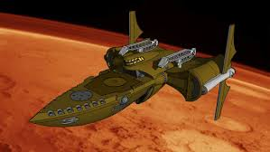

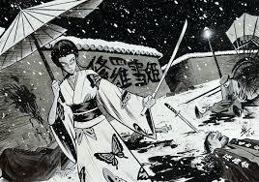
Jak dostać się do wiersza? (A)
rozjazd
H I d r o g a
p e r
z a r o z j a z d e m
rozdźwięk z a r o z d ź w i ę k i e m
szybko szybko bo można! się spóźnić
wolno?
wolno bo można się spóźnić
niepewność p o d n i e c a
nielinearnie odkłada się
wybór
Kadr z anime „Cowboy Bebop”, reż. Shin’ichirō Watanabe
„Lady Snowblood”- kadr z mangi Kazuo Kamimury

Slide 18



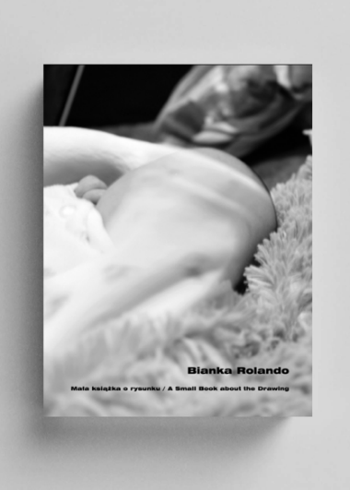

Wiersze Bianki Rolando pochodzą z książek:
„Dziennik podróży” (w przygotowaniu).

Slide 19
Wiersze Agaty Puwalskiej pochodzą z książek:

